Slide 1

第八章 危险化学品储存安全
北京化工大学
主要内容
8.1 储存规则要求
8.2 危险化学品储存的基本要求
8.3 危险化学品储存场所的要求
8.4 危险化学品储存安排和存储量限制
8.5 危险化学品仓库管理
8.6 危险化学品灌区安全

Slide 2
第八章 危险化学品储存安全
北京化工大学
8.1 前言
8.1.1危险化学品储存通则
GB-15603-1995： 常用危险化学品储存通则GB-15603-1995 规定了常用危险化学品储存的基本要求。
引用标准： GB 190 -2009危险包装标志
GB 13960 常用危险化学品的分类及标志
GB 50016-2014 建筑设计安全规范

Slide 3
第八章 危险化学品储存安全
北京化工大学
8.1.2 名词解释
（1）禁忌物料（Incompatible Materials）：化学性质相抵触或灭火方法不同的化学物料。
（2）隔离储存（Segregated Storage）：在同一房间或同一区域内，不同的物料之间分开一定的距离，非禁忌物料间用通道保持空间的储存方式。
（3）隔开储存（Cut-off Storage）：在同一建筑或同一区域内，用隔板或墙将禁忌物料分离开的储存方式。
（4）分离储存（Detached Storage）：在不同的建筑物内或远离所有的外部的建筑区域内的储存方式。

Slide 4
第八章 危险化学品储存安全
北京化工大学
8.2 危险化学品储存的基本要求
（1）存储危险化学品必须遵照国家法律、法规和其他有关的规定。
（2）危险化学品必须储存在经公安部门批准设置的专门的危险化学品仓库中，经销部门自管仓库储存危险化学品及储存数量须经公安部门批准。不经批准不得随意设置危险化学品仓库。
（3）危险化学品露天堆放，应符合安全、防爆的要求。爆炸物品、一级易燃物品、遇湿燃烧物品、剧毒物品不得露天堆放。

Slide 5
第八章 危险化学品储存安全
北京化工大学
（4）储存危险化学品的仓库必须配备具有专业知识的技术人员，库房及场所应设专人管理，管理人员必须配备可靠的个人安全防护用品。
（5）储存的危险化学品应有明显的标志，标志应符合GB190的规定。同一区域储存两种或两种以上不同级别的危险品时，应按最高等级危险物品的性能标志。

Slide 6
第八章 危险化学品储存安全
北京化工大学
（6）储存方式 储存方式分为三种：
隔离储存
隔开储存
分离储存
（8）根据危险品性能分区、分类、分库储存。各类危险品不得与禁忌物料混合储存。
（8）储存危险化学品的建筑物、区域内严禁吸烟和使用明火。

Slide 7
第八章 危险化学品储存安全
北京化工大学
8.3 危险化学品储存场所要求
8.3.1 仓储地点和设置标准
GB18265-2000《危险化学品经营企业开业条件和技术要求》中明确了危险化学品仓库的地点设置和标准。
（1）仓库类型 危险化学品仓库按其使用性质和经营规模分为三类：
大型仓库：库房或货场总面积 大于9000m²
中型仓库：库房或货场总面积 550-9000m²
小型仓库：库房或货场总面积 小于550m²

Slide 8
第八章 危险化学品储存安全
北京化工大学
（2）大中型危险化学品仓库选址应在远离市区和居民区的当地主导风向的下风方向和河流的下游地域。
（3）大中型危险化学品仓库与周围公共建筑、交通干线（包括公路、铁路、水路）、工矿企业等之间的距离应当至少保持 1 km。
（4）大中型危险化学品仓库内应设库区和生活区，两区之间应有高 2m 以上的实体围墙，围墙与库区内建筑的距离不宜小于5m，并应满足围墙两侧建筑物之间的安全距离要求。

Slide 9
第八章 危险化学品储存安全
北京化工大学
8.3.2 储存危险化学品的建筑物建筑物要求
建筑结构
（1）储存危险化学品的建筑物不得有地下室或其他地下建筑，其耐火等级、层数、占地面积、安全疏散和安全间距应符合GB50016《建筑设计安全规范》的要求。
（2）危险化学品仓库的建筑屋架应根据所存危险化学品的种类和危险等级采用木结构、钢或装配式钢筋混凝土结构。砌砖墙、石墙、混凝土墙及钢筋混凝土墙。
（3）库房门应为铁门或木质外包铁皮，采用外开式。设置高侧窗（剧毒物品仓库窗户应加设铁护栏）。

Slide 10
第八章 危险化学品储存安全
北京化工大学
防火要求
（4）毒性物质、腐蚀性危险化学品库房的耐火等级不得低于二级。易燃易爆危险化学品库房的耐火等级不得低于三级。爆炸品应储存于轻顶耐火建筑内。低、中闪点液体、一级易燃固体、自燃物品、压缩气体和液化气体类应储存于一级耐火建筑的库房内。

Slide 11
第八章 危险化学品储存安全
北京化工大学
电气安装
（5）危险化学品储存建筑物、场所消防用电设备应能充分满足消防用电的需要；并符合GB50016的有关规定。
（6）危险化学品储存区域或建筑物内输配电线路、灯具、事故照明和疏散指示标志都应符合安全要求。
（7）储存易燃易爆危险化学品的建筑必须安装避雷设备。

Slide 12
第八章 危险化学品储存安全
北京化工大学
通风和温度调节
（8）储存危险化学品的建筑必须安装通风设备，并注意设备的防护措施。
（9）储存危险化学品的建筑通排风应设有导除静电的接地装置。
（10）通风管道应采用非燃烧的材料制作。通风管道不宜穿过安全墙等安全分隔物，如必须穿过时应用非燃烧材料分隔。
（11）储存危险化学品的建筑采暖的热媒温度不应过高，热水采暖不应超过80℃，不得使用蒸汽采暖和机械采暖。
（12）采暖管道和设备的保温材料必须采用不燃烧材料。

Slide 13
第八章 危险化学品储存安全
北京化工大学
8.4 危险化学品储存安排和存储量限制
8.4.1 危险化学品储存安排
（1）遇火、遇热、遇潮能引起燃烧、爆炸或发生化学反应，产生有毒气体的危险化学品不得在露天或在潮湿、积水的建筑物中储存。
（2）受日光照射能发生化学反应引起燃烧、爆炸、分解、化合或能产生有毒气体的危险化学品应储存在一级建筑物内。其包装应采取避光措施。
（3）爆炸物品不准和其他类物品同储，必须单独限量储存。

Slide 14
第八章 危险化学品储存安全
北京化工大学
8.4.1 危险化学品储存安排
（4）压缩气体和液化气体必须与爆炸物品、氧化剂、易燃物品、自燃物品、腐蚀性物品分离储存。易燃气体不得与助燃气体、剧毒气体同储。氧气不得与油脂混合储存。盛装液化气体的容器属于压力容器的必须有压力表、安全阀、紧急切断装置，并定期检查，不得超装。
（5）易燃液体、遇湿易燃物品、易燃固体不得与氧化剂混合储存。具有还原性的氧化剂应单独存放。

Slide 15
第八章 危险化学品储存安全
北京化工大学
8.4.1 危险化学品储存安排
（6）毒性物质应储存在阴凉、通风、干燥的场所，不要露天存放，不要接近酸类物质。
（8）腐蚀性物品包装必须严密，不允许泄漏，严禁与液化气体和其他物品同储。

Slide 16
第八章 危险化学品储存安全
北京化工大学
8.4.2 危险化学品储存量限制
为了确保危险化学品仓库的安全，根据危险化学品的性质和储存方式的不同，其储存量必须在合理的范围内。
危险化学品的存储量及储存安排
储存类别 储存要求 | 露天 储存 | 隔离 储存 | 隔开 储存 | 分离 储存
平均单位面积储存量/t/m² | 1.0-1.5 | 0.5 | 0.8 | 0.8
单一储存区最大储量/t | 2000-2400 | 200-300 | 200-300 | 400-600
垛距限制/m | 2 | 0.3-0.5 | 0.3-0.5 | 0.3-0.5

Slide 17
第八章 危险化学品储存安全
北京化工大学
8.4.2 危险化学品储存量限制
危险化学品的存储量及储存安排
储存类别 储存要求 | 露天 储存 | 隔离 储存 | 隔开 储存 | 分离 储存
通道宽度/m | 4-6 | 1-2 | 1-2 | 5
墙距宽度/m | 2 | 0.3-0.5 | 0.3-0.5 | 0.3-0.5
与禁忌品距离/m | 10 | 不得 同库 | 不得 同库 | 不得 同库

Slide 18
第八章 危险化学品储存安全
北京化工大学
8.5 危险化学品仓库的管理
8.5.1 人员管理
（1）仓库工作人员应进行培训，经考核合格后持证上岗。
（2）对危险化学品的装卸人员进行必要的教育，使其按照有关规定进行操作。
（3）仓库的消防人员除了具有一般消防知识外，还应进行在危险品库工作的专门培训，使其熟悉各区域储存的危险化学品的种类、特性、储存地点、事故的处理程序及方法。

Slide 19
第八章 危险化学品储存安全
北京化工大学
8.5.2 危险化学品出入库管理
（1）储存危险化学品的仓库必须建立严格的出入库管理制度。
（2）危险化学品出入库前均应按合同进行检查验收、登记。验收内内容包括：①数量；②包装；③危险标志。经核对无误后方可出库或入库。当物品性质未弄清时不得入库。
（3）进入危险化学品储存区域的人员、机动车辆和作业车辆必须采取安全措施。
（4）装卸、搬运危险化学品时应按有关规定进行，做到轻装、轻卸。严禁摔、碰、撞、击、拖拉、倾倒和滚动。

Slide 20
第八章 危险化学品储存安全
北京化工大学
8.5.2 危险化学品出入库管理
（5）装卸对人身有毒害及腐蚀性的物品时，操作人员应根据危险性穿戴相应的防护用品。
（6）不得同一车辆运输互为禁忌的物料。
（8）修补、换装、清扫、装卸易燃易爆物料时，应使用不产生火花的铜质、合金制或其他工具。

Slide 21
第八章 危险化学品储存安全
北京化工大学
8.5.3 危险化学品的养护
（1）危险化学品入库后应采取适当的养护措施，在储存期内定期检查，发现其品质变化、包装破损、渗漏、稳定剂短缺等应及时处理。
（2）库房温度、湿度应严格控制、经常检查，发现变化应及时调整。

Slide 22
第八章 危险化学品储存安全
北京化工大学
8.5.4 消防措施
（1）根据危险品特性和仓库条件，必须配置相应的消防设备、设施和灭火药剂，并配备经过培训的兼职或专职消防人员。
（2）储存危险化学品的建筑物内，应根据仓库条件安装自动监测和事故报警系统。
（3）储存危险化学品的建筑物内，如条件允许，应安装灭火喷淋系统（遇水燃烧化学品和不可用水扑救的事故除外），其喷淋强度和供水时间如下：喷淋强度15 L/(min.m²)；持续时间90 min。

Slide 23
第八章 危险化学品储存安全
北京化工大学
8.5.5 废弃物处理
（1）禁止在危险化学品储存区域内堆积可燃废弃物品。
（2）泄漏或渗漏危险品的包装容器应立即移至安全区域。
（3）按危险化学品特性，用化学或物理的方法处理废弃物品，不得任意抛弃、污染环境。

Slide 24
第八章 危险化学品储存安全
北京化工大学
8.8 危险化学品灌区安全
8.8.1 危险化学品灌区的主要构成
主要组成：化学品灌区通常由储罐、安全堤、管线和泵房组成
储罐：是灌区的主体设备，通常为圆柱形或球形。储罐的体积较大，一般为10-1000m³。为保证储罐正常运行，储罐上一般设有检尺孔、取样孔 （口）、密封系统、冷却系统、阻火器、呼吸阀、避雷针、静电消除系统等。
安全堤：是为了阻止储罐发生事故时料液四处流淌，事故蔓延所设置的安全堤坝。

Slide 25
第八章 危险化学品储存安全
北京化工大学
8.8.1 危险化学品灌区的主要构成
管线：是连接储罐与泵房以及泵房与外界间料液输送的管道。
泵房：是输送液体的动力车间，主要设备是输送泵。

Slide 26
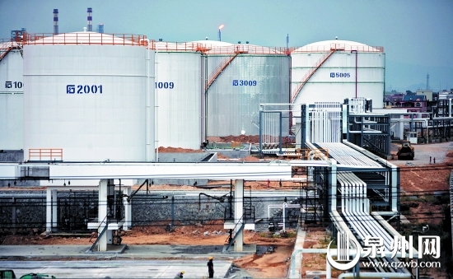
第八章 危险化学品储存安全
北京化工大学

Slide 27
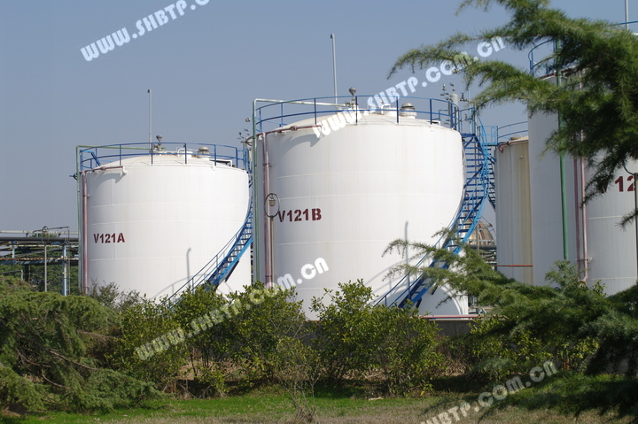
第八章 危险化学品储存安全
北京化工大学

Slide 28
第八章 危险化学品储存安全
北京化工大学
8.8.1 危险化学品灌区的主要构成
浮顶储罐
一般的拱顶油罐的罐顶与罐壁是焊接固定的，随着气温的变化、罐内液面的升降，常有空气吸进罐内，油气呼出罐外，这不仅增加油品的损耗，也增加了火灾危险性。为了解决这个问题，人们发明了浮顶油罐。浮顶油罐的特点是：罐顶可以上下浮动，四周用耐油橡胶密封圈以弹簧压紧在罐壁上。罐顶紧贴着油面，油面升高，罐顶跟着上升；油面降低，罐顶跟着下降。这种油罐就不用装呼吸阀，比起拱顶油罐来能大大减少油品的损耗，也比较安全 。

Slide 29
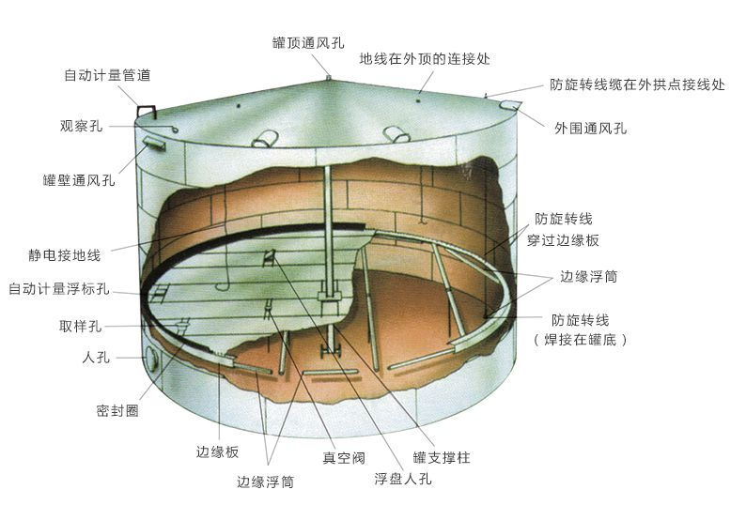
第八章 危险化学品储存安全
北京化工大学

Slide 30
第八章 危险化学品储存安全
北京化工大学
8.8.2 储罐的安全管理
物料输送安全
（1）物料量：容积低于1000m³，储罐中物料的最高储量不得超过其容积的85%；容积为1000m³以上者，储量不得超过其容积的80%；物料的最低液位不得低于进料口。
（2）拱顶灌应留有足够的泡沫高度，轻质物料不得低于1.2m，重质物料不得低于1.5m。

Slide 31
第八章 危险化学品储存安全
北京化工大学
8.8.2 储罐的安全管理
物料输送安全
（3）向储罐中注入物料时必须控制流速，在物料尚未浸没进料口时，流速应在 1 m/s 以下。
（4）物料输出时，流量不得高于呼吸阀的工作能力，以防止在储罐中形成负压。

Slide 32
第八章 危险化学品储存安全
北京化工大学
设备维护与检修
（1）灌顶的检尺孔和取样孔（口）要保持完好，随时关闭。
（2）密封系统必须保持完好，应设置检查密封有效性的装置。
（3）阻火器和呼吸阀的状态要定期检查。
（4）灌上的调压限压设施（安全阀、呼吸阀）必须保持完好，每年调校一次。

Slide 33
第八章 危险化学品储存安全
北京化工大学
设备维护与检修
（5）防雷、防静电设施必须保持完整，不得随意拆卸。防雷接地每年测试一次，接地电阻不得大于10Ω。防静电装置每年测试两次，总接地电阻不得大于5 Ω 。
（6）可燃气体监测装置需每班进行一次外观检查，每季由仪表车间进行一次实气标定。
（8）当气温或物料温度超过规定温度时，应当启用喷淋水或气体措施进行降温。

Slide 34
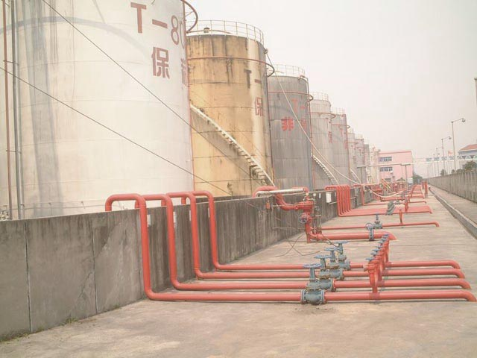
第八章 危险化学品储存安全
北京化工大学
8.8.2 安全堤

Slide 35
第八章 危险化学品储存安全
北京化工大学
8.8.2 安全堤
有效容量
（1）安全堤内所构成空间的容积不小于堤内地上物料罐总储量的1/2。对于固定顶储罐，并且不小于最大罐的地上部分储量。如果堤内只有一个储罐，则安全堤的容积不小于储罐的全部容积。计算安全堤的容积时，应取堤全高的80%作为计算高度。
（2）当固定顶储罐与浮顶储罐混合布置在同一罐组内时，安全堤内的容积应按两种中较大值计算。

Slide 36
第八章 危险化学品储存安全
北京化工大学
建造要求
（1）安全堤应使用不燃材料建造。堤高为1-1.6m。用土质建造的安全堤顶宽不小于0.5m。
（2）为了便于灭火，地上储罐的外壁到安全堤内侧的基脚线的距离应符合国家颁布的化学品库规定设计的要求。
（3）安全堤应能承受储罐破裂后流出物料的静压力。
（4）安全堤内的地坪，从储罐基础向堤内侧基脚线应有一定的排水坡度，并设有下水道和水封井。下水道设闸门控制，闸门平时应关闭。并有专人负责开启。

Slide 37
第八章 危险化学品储存安全
北京化工大学
管理
（1）不得用土质安全堤作管线穿越的支撑点。
（2）安全堤应保持完整，不得挖洞、开孔。如因工作需要挖开时， 应在缺口处准备好堵漏材料和工具，工作结束后应及时修复。

Slide 38
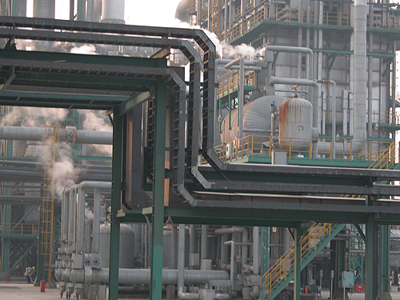
第八章 危险化学品储存安全
北京化工大学
8.8.3 管线
材料：一般为钢管
敷设方式： 地上敷设，底下敷设，管沟敷设
连接方式：焊接、法兰

Slide 39
第八章 危险化学品储存安全
北京化工大学
8.8.3 管线
安全要点：
（1）管线和法兰的设计，管线间距离、管线与建筑物间距离、上下交错管线间距离应按有关规定进行设计和安装。蒸汽管线不准和输送轻质油的管线平行敷设。管路每200m应接地一处，接地电阻不大于10Ω。
（2）地上管线应架设在用不燃材料制造的支架上。保温层应使用不燃材料（玻璃棉、石棉泥、蛭石等）。管沟应用耐火材料砌筑，管沟内每隔一定距离筑一道土坝（但要注意排水），厚度可根据实际情况。管线用土坝隔开可以防止事故蔓延。

Slide 40
第八章 危险化学品储存安全
北京化工大学
8.8.3 管线
安全要点：
（3）地下管线经过的地面上应禁止堆积各种物料。
（4）管线应定期（1-2年一次）进行耐压试验，试验压力应为工作压力的1.5倍， 以衡量管线是否能够承受规定的压力。

Slide 41
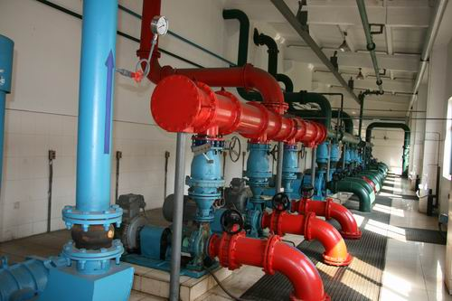
第八章 危险化学品储存安全
北京化工大学
8.8.2 泵房

Slide 42
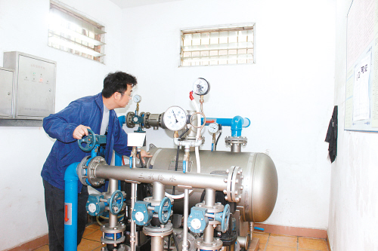
第八章 危险化学品储存安全
北京化工大学
8.8.2 泵房

Slide 43
第八章 危险化学品储存安全
北京化工大学
8.8.2 泵房
安全操作
（1）泵房内机泵应排列整齐，管线敷设有规律。泵与泵、泵与墙之间的净距离一般应大于1m。禁止安装临时性、不符合要求的设备和敷设临时管道。
（2）物料泵应配置压力表、温度计和流量计等计量仪表。
（3）有可能发生液体倒流而造成事故的液体泵，在其出口管线上应安装止回阀。
（4）轻质物料和热物料泵房应安装固定的蒸汽灭火设备，其他泵房应安装半固定的蒸汽灭火设备。

Slide 44
第八章 危险化学品储存安全
北京化工大学
8.8.2 泵房
安全操作
（5）泵 的冷却水温度应低于60℃。
（6）泵、阀门、管线应不漏不渗。
（8）液体泵不得空转，以免过热起火。
（8）泵房内应配备相应数量的应急灭火工具。

Slide 45
第八章 危险化学品储存安全
北京化工大学
第八章作业
1. 危险化学品储存的基本要求
2. 危险化学品储存安排
3. 危险化学品出入库管理
4. 危险化学品储罐除罐体外通常还包括哪些安全设施（设备）？它们的作用是什么？

